Slide 1




人教版高中化学选择性必修2
第二章 第一节 第2课时 《共价键的键参数》

Slide 2
学习
目标
共价键的键参数
通过认识共价键的键能、键长和键角,从微观角度模型化解释分子的空间结构。
PART
01
PART
02
结合共价键的键长、键能和键角等数据,理解分子的性质与键参数的关系,培养证据推理与模型认知的核心素养。
PART
03
掌握用共价键的强弱解释物质稳定性的方法。

Slide 3
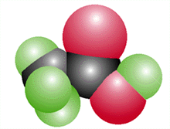
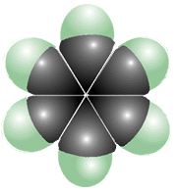
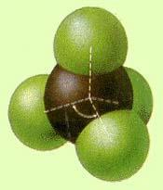
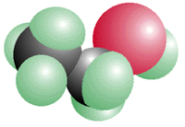
【思考交流】
共价键的强弱用什么来衡量？我们如何用化学语言来描述不同分子的空间结构和稳定性？
CH₄
CH₃CH₂OH
CH₃COOH
C₆H₆
共价键的三个键参数——键能、键长与键角

Slide 4
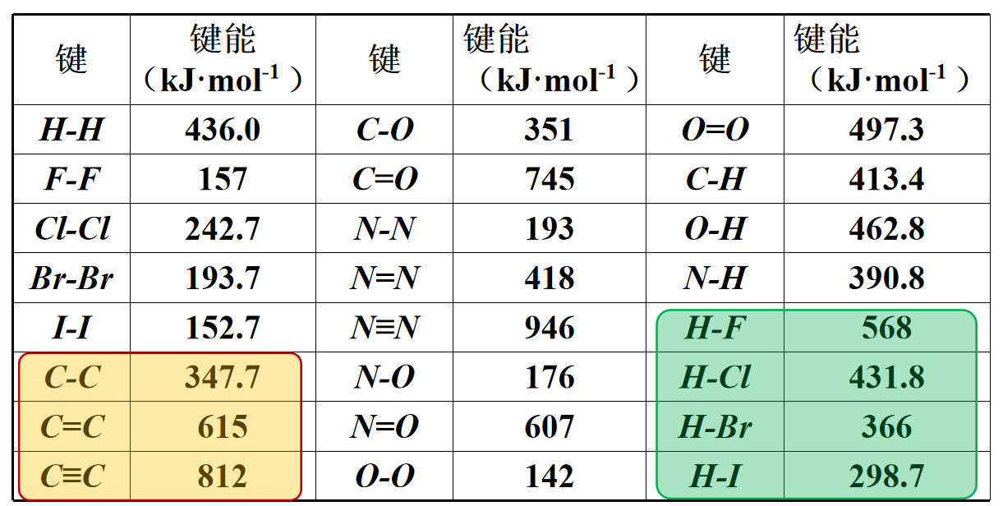
二、键参数
1.键能
(1)概念：
气态分子中1mol化学键解离成气态原子所吸收的能量，kJ•mol⁻¹
(2)键能规律：
①相同原子间的键能：
单键＜双键＜三键
思考：碳碳双键键能不等于碳碳单键键能的两倍，碳碳叁键不等于碳碳单键的三倍，说明了什么？
碳碳键：σ键键能 ＞ π键键能
思考：氮氮双键键能不等于氮氮单键键能的两倍，氮氮叁键不等于氮氮单键的三倍，说明了什么？
氮氮键：σ键键能 ＜ π键键能（特例：氮气中π键比σ键稳定）
②不同原子间的键能：
一般成键原子半径越大，键能越小。
F-F反常
N-H反常

Slide 5
二、键参数
1.键能
(3)应用：
①判断共价键的稳定性（键能越大，共价键越稳定）
②判断分子的稳定性（结构相似的分子中，键能越大，分子越稳定）
③估算化学反应的反应热
ΔH=反应物的总键能﹣生成物的总键能 / ΔH =（断-成）
④通过键能判断物质的反应活性。
如：已知N-N、N=N和N≡N的键能之比为1.00∶2.17∶4.90，而C-C、C=C、C≡C的键能之比为1.00∶1.77∶2.34。如何用这些数据理解氮分子不容易发生加成反应而乙烯和乙炔容易发生加成反应？

Slide 6
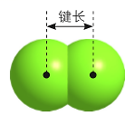
二、键参数
2.键长
(1)概念：
键长是构成化学键的两个原子的核间距。
不过，分子中的原子始终处于不断振动之中，键长只是振动着的原子处于平衡位置时的核间距。
(2)单位：
皮米pm（1pm=10⁻¹²m=10⁻¹⁰cm）
(3)键长大小：
键长是衡量共价键稳定性的另一个参数.
原子半径决定化学键的键长，一般原子半径越小，共价键的键长越短，键能越大，共价键越稳定
Cl₂中Cl-Cl键长

Slide 7
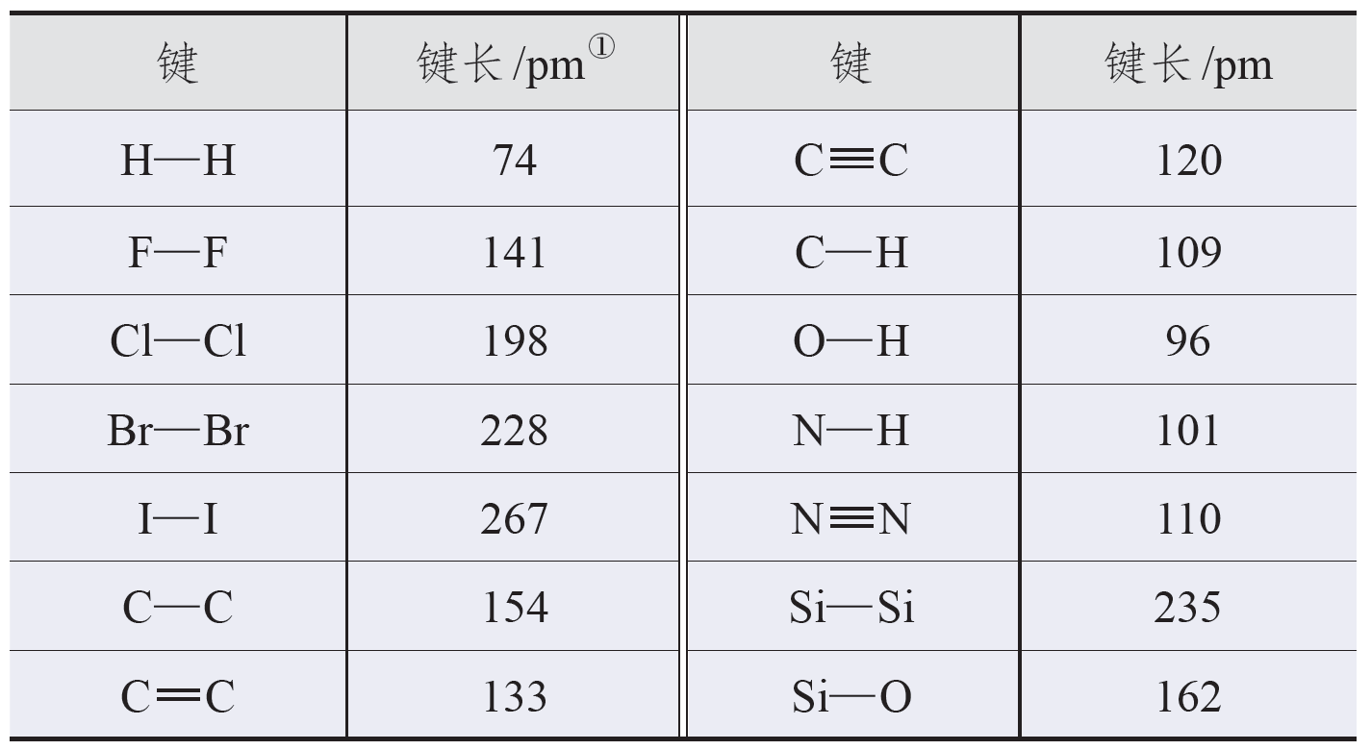
二、键参数
表2-2 某些共价键的键长
2.键长
(4)键长与键能的关系：
①同种类型的共价键:
键长越短，键能越大，由该键形成的分子越稳定。
②成键原子相同时:
键长：单键键长＞双键键长＞三键键长
键能：单键键能＜双键键能＜三键键能
解释：对于相同的两原子形成的共价键而言，当两个原子间形成双键、三键时，由于原子轨道的重叠程度增大，原子之间的核间距减小，键长变短，故单键键长>双键键长>三键键长。如键长：C－C > C=C > C≡C。

Slide 8
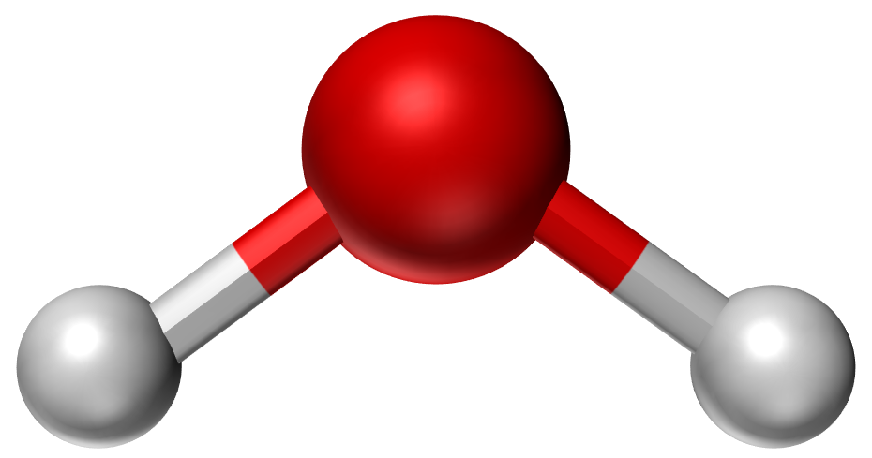
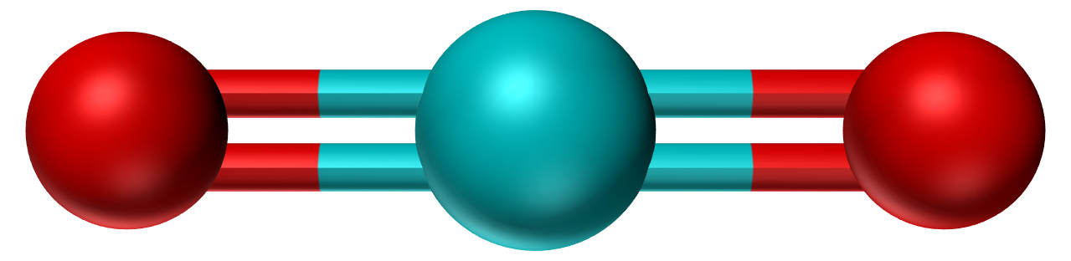

二、键参数
3.键角
CO₂
H₂O
直线形
V形(角形)
观察上述分子构型并思考：为什么CO₂的空间结构是直线形，而H₂O的空间结构是V形(角形)？

Slide 9
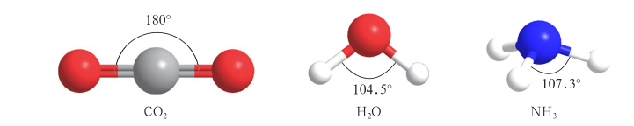
二、键参数
3.键角
— 键角决定分子的空间构型
(1)概念：
在多原子分子中，两个相邻化学键之间的夹角。
多原子分子的键角一定，表明共价键具有方向性。键角是描述分子结构的重要参数，分子的许多性质都与键角有关 。
（2）意义：
键长和键角的数值可通过晶体的X射线衍射实验获得。

Slide 10
二、键参数
3.键角
(3)键角的应用：
键长和键角决定分子的空间结构。
常见分子中的键角与分子空间结构。
化学式 | 结构式 | 键角 | 空间结构
CO₂ |  | 180° | 直线型
H₂O |  | 105° | V型
NH₃ |  | 107° | 三角锥形
BF₃ |  | 120° | 平面三角形
CH₄ |  | 109°28′ | 正四面体型

Slide 11
二、键参数
小结
键能
决定
共价键的稳定性
键参数
键长
决定
决定分子的性质
分子的空间结构
键角
一般地，形成的共价键的键能越大，键长越短，共价键越稳定，含有该键的分子越稳定，化学性质越稳定。

Slide 12
三、等电子体
CO和N₂的某些性质
水中溶解度
(室温)
分子解离能
(kJ/mol)
分子的价电子总数
分子
熔点/℃
沸点/℃
CO
-205.05
-190.49
2.3 mL
1075
10
N₂
-210.00
-195.81
1.6 mL
946
10
思考：为何CO和N₂的各性质如此相似？
从表中可以看出，CO分子与N₂分子在许多性质上十分相似。
这些相似性，可以归结为它们具有相等的价电子总数，导致它们具有相似的性质。

Slide 13
三、等电子体
1.等电子体
(1)概念：
原子总数相同、价电子总数相同的分子（或离子）互为等电子体。
(2）等电子体特征：
等电子体具有相似的化学键特征，它们的结构相近，物理性质相似。
如N₂与CO、O₃与SO₂、N₂O与CO₂、CH₄与NH₄⁺等。
（3）应用：
①预测分子或离子的立体构型（如已知SO₂的空间构型是V形，则可以判断NO₂－、O₃也是V形）
②利用等电子体在性质上的相似性制造新材料；
③利用等电子原理针对某物质找等电子体。

Slide 14
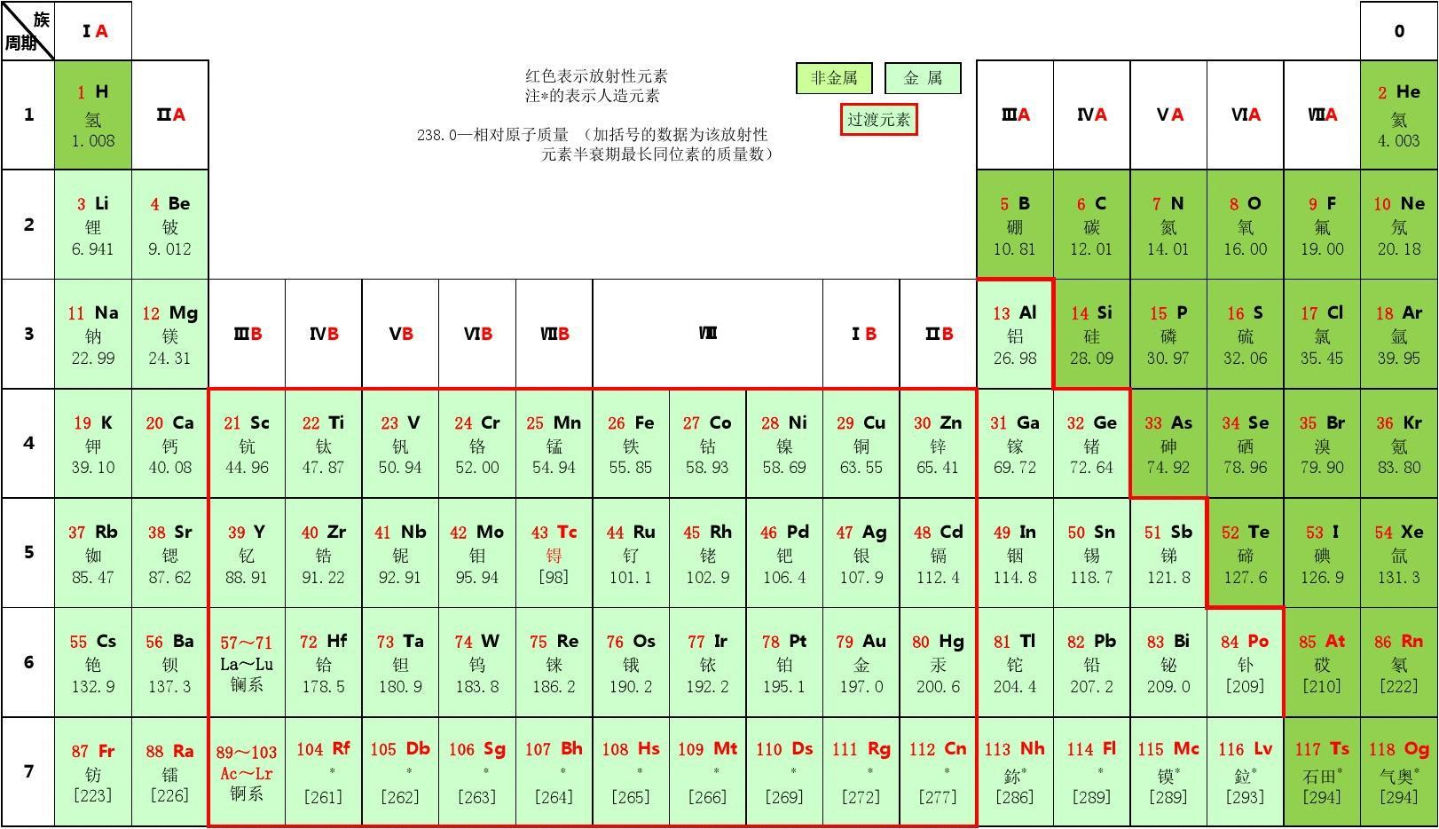
三、等电子体
1.等电子体
(4)等电子体的推断确定方法:
根据等电子原理的定义和条件判断——二同(等)
借助周期表知识进行等电子体的判定
①同主族变换，如CO₂与CS₂、CF₄与CCl₄的等电子体。
②左右移位补偿，如N₂与CO，CO₃^{2－}、NO₃－与SO₃是等电子体。
如果是阴离子，判断价电子总数时应用各原子价电子数之和加上阴离子所带的电荷数；（例： CO₃^{2－}价电子总数为24）
如果是阳离子，判断价电子总数时应用各原子价电子数之和减去阳离子所带的电荷数。（例：NH₄＋价电子总数为8）

Slide 15
二、键参数
练习
1.可以反映共价键强弱的物理量是( )
A.键能 B.键能、键长 C.键能、键长、键角 D.键长、键角
B
2.从键长的角度判断，下列共价键中最稳定的是( )
A.H—F B.N—H C.C—H D.S—H
A
2.用“＞”或“＜”填空。
(1)比较键能大小：
①C—H____N—H____H—O；②H—F____H—Cl。
(2)比较键长大小：
①C—H____N—H____H—O；②H—F____H—Cl。
(3)比较键角大小：
①CO₂____NH₃；②H₂O____NH₃。
＜
＜
＞
＞
＞
＜
＞
＜

